Slide 1
Capacitación SQL Nivel Inicial
Unidad 4

Slide 2
Comandos para la gestión de base de datos

Slide 3
SQL CREATE DATABASE
La instrucción CREATE DATABASE se utiliza para crear una nueva base de datos.

Slide 4
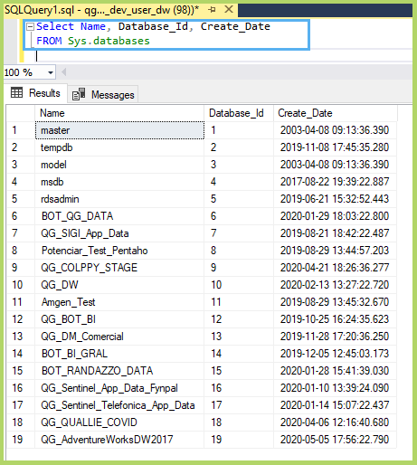
CREATE DATABASE - Unidad 4
Sintaxis
CREATE DATABASE databasename
Ejemplo, el líder de un proyecto necesita crear una base de datos donde pueda cargar todos los datos del cliente.

Slide 5
SQL CREATE TABLE
La instrucción CREATE TABLE se usa para crear una nueva tabla en una base de datos.

Slide 6
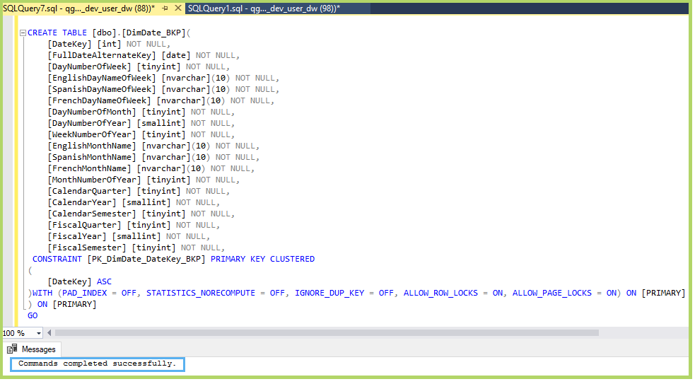
CREATE TABLE - Unidad 4
Sintaxis
CREATE TABLE table_name (
column1 datatype,
column2 datatype,
column3 datatype,
....
)
Ejemplo, el equipo de recursos
humanos necesita poder manipular la tabla DimDate sin tener el riesgo de perder un registro.

Slide 7
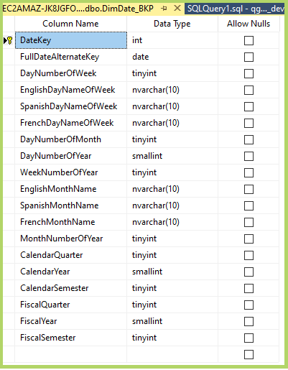
Tipos de datos

Slide 8
Crear tabla usando otra tabla
También se puede crear una copia de una tabla existente usando CREATE TABLE.
La nueva tabla obtiene las mismas definiciones de columna. Se pueden seleccionar todas las columnas o columnas específicas.
Si crea una nueva tabla utilizando una tabla existente, la nueva tabla se generará con los valores existentes de la tabla anterior.

Slide 9
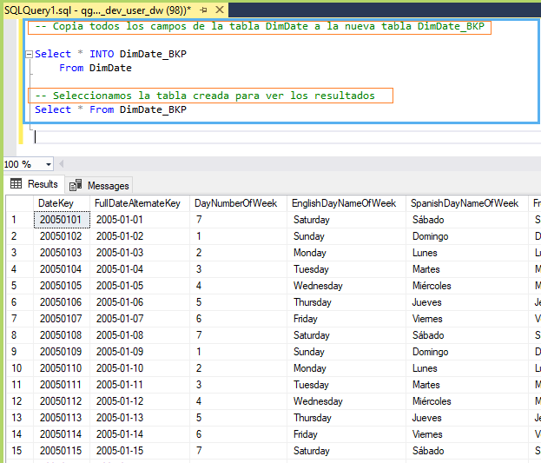
Crear una tabla usando otra tabla - Unidad 4
Sintaxis
Nota: variará según el motor de base de datos que se esté utilizando
Para SQL Server:
SELECT column1, column2,... INTO new_table_name
FROM existing_table_name
WHERE ....
Otros motores:
CREATE TABLE new_table_name AS
SELECT column1, column2,...
FROM existing_table_name
WHERE ....

Slide 10
SQL INSERT INTO
La instrucción INSERT INTO, se usa para insertar nuevos registros en una tabla.
Es posible escribir la instrucción INSERT INTO de dos maneras.

Slide 11
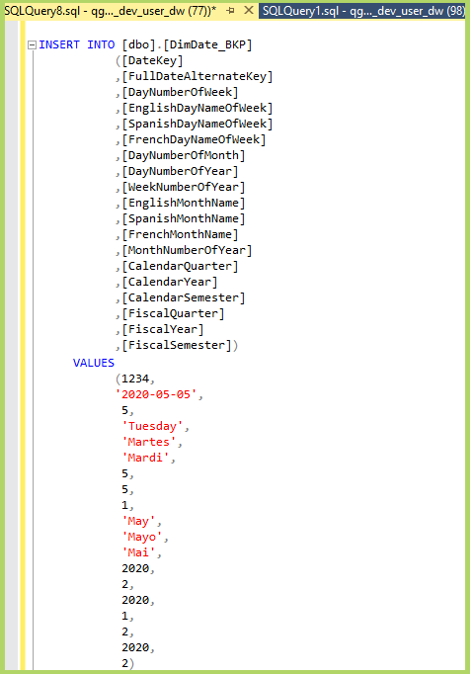
INSERT - Unidad 4
Sintaxis 1
INSERT INTO table_name (column1, column2, column3, ...)
VALUES (value1, value2, value3, ...)
Ejemplo, el equipo de recursos humanos necesita cargar un registro a la tabla DimDate_BKP.

Slide 12
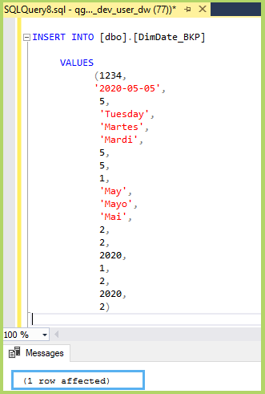
INSERT - Unidad 4
Sintaxis 2
INSERT INTO table_name
VALUES (value1, value2, value3, …)
Ejemplo, el equipo de recursos humanos necesita cargar un registro a la tabla DimDate_BKP.

Slide 13
DELETE
La instrucción DELETE se usa para eliminar registros existentes en una tabla. A continuación listamos la fila donde queremos hacer el DELETE FROM

Slide 14
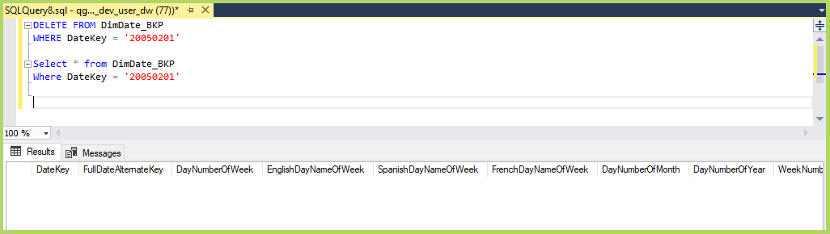
DELETE - Unidad 4
Sintaxis
DELETE FROM table_name WHERE condition

Slide 15
Eliminar todos los registros
Es posible eliminar todas las filas de una tabla sin eliminar la tabla. Esto significa que la estructura de la tabla, los atributos y los índices estarán intactos

Slide 16
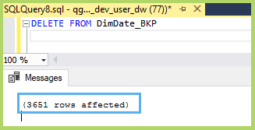
Eliminar todos los registros de una tabla - Unidad 4
Sintaxis
DELETE FROM table_name
Ejemplo, una vez manipulada la tabla DimDate_BKP, el equipo necesita que todos los datos cargados en ella sean eliminados para no generar confusión.

Slide 17
SQL UPDATE
La instrucción UPDATE se usa para modificar los registros existentes en una tabla.

Slide 18
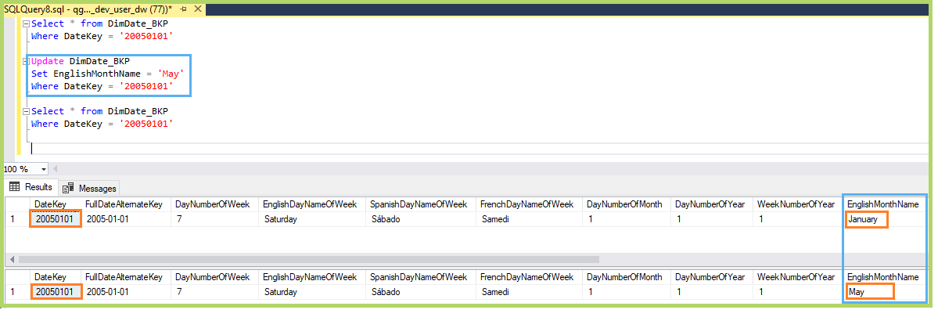
UPDATE - Unidad 4
Sintaxis
UPDATE table_name
SET column1 = value1, column2 = value2, ...
WHERE condition

Slide 19

Nos vemos la próxima clase!

